Slide 1
10-2
These materials are by the Kongki Ka Project and are made available to you under the terms of the Creative Commons Attribution ShareAlike license 4.0.
You have permission to share and redistribute these materials in any format and to make reasonable revisions and adaptations of this translation, provided that:
You include the above licence and source information.
If you redistribute these materials or create derivatives, you must distribute your contributions under the same license as the original.
The Holy Bible, Berean Standard Bible, BSB is produced in cooperation with Bible Hub, Discovery Bible, OpenBible.com, and the Berean Bible Translation Committee. This text of God's Word has been dedicated to the public domain.
Hindi text is from Free Bibles India. This translation is made available under the terms of a Creative Commons Attribution-ShareAlike 4.0 International License.
Notes:
checked

Slide 2
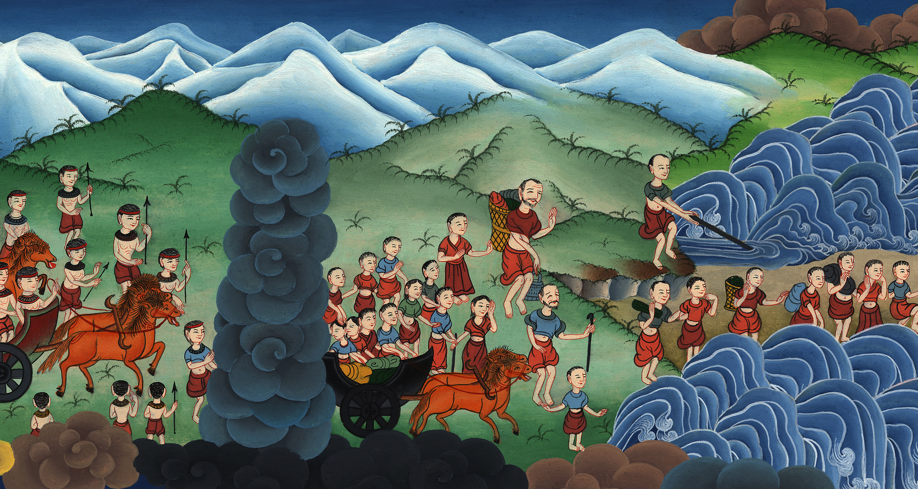
मूसा और इस्राएल का गीत - निर्गमन 15:1-21
This work is licensed under a Creative Commons Attribution-ShareAlike 4.0 International License

Slide 3
The Song of Moses and Miriam
Exodus 15:1-21
मूसा और इस्राएल का गीत
निर्गमन 15:1-21
Notes:
First draft

Slide 4
मूसा और इस्राएल का गीत - निर्गमन 15:1-21

Slide 5
1Then Moses and the Israelites sang this song to the Lord:
“I will sing to the Lord,
for He is highly exalted.
The horse and rider
He has thrown into the sea.
1तब मूसा और इस्राएलियों ने यहोवा के लिये यह गीत गाया। उन्होंने कहा,
“मैं यहोवा का गीत गाऊँगा, क्योंकि वह महाप्रतापी ठहरा है;
घोड़ों समेत सवारों को उसने समुद्र में डाल दिया है।

Slide 6
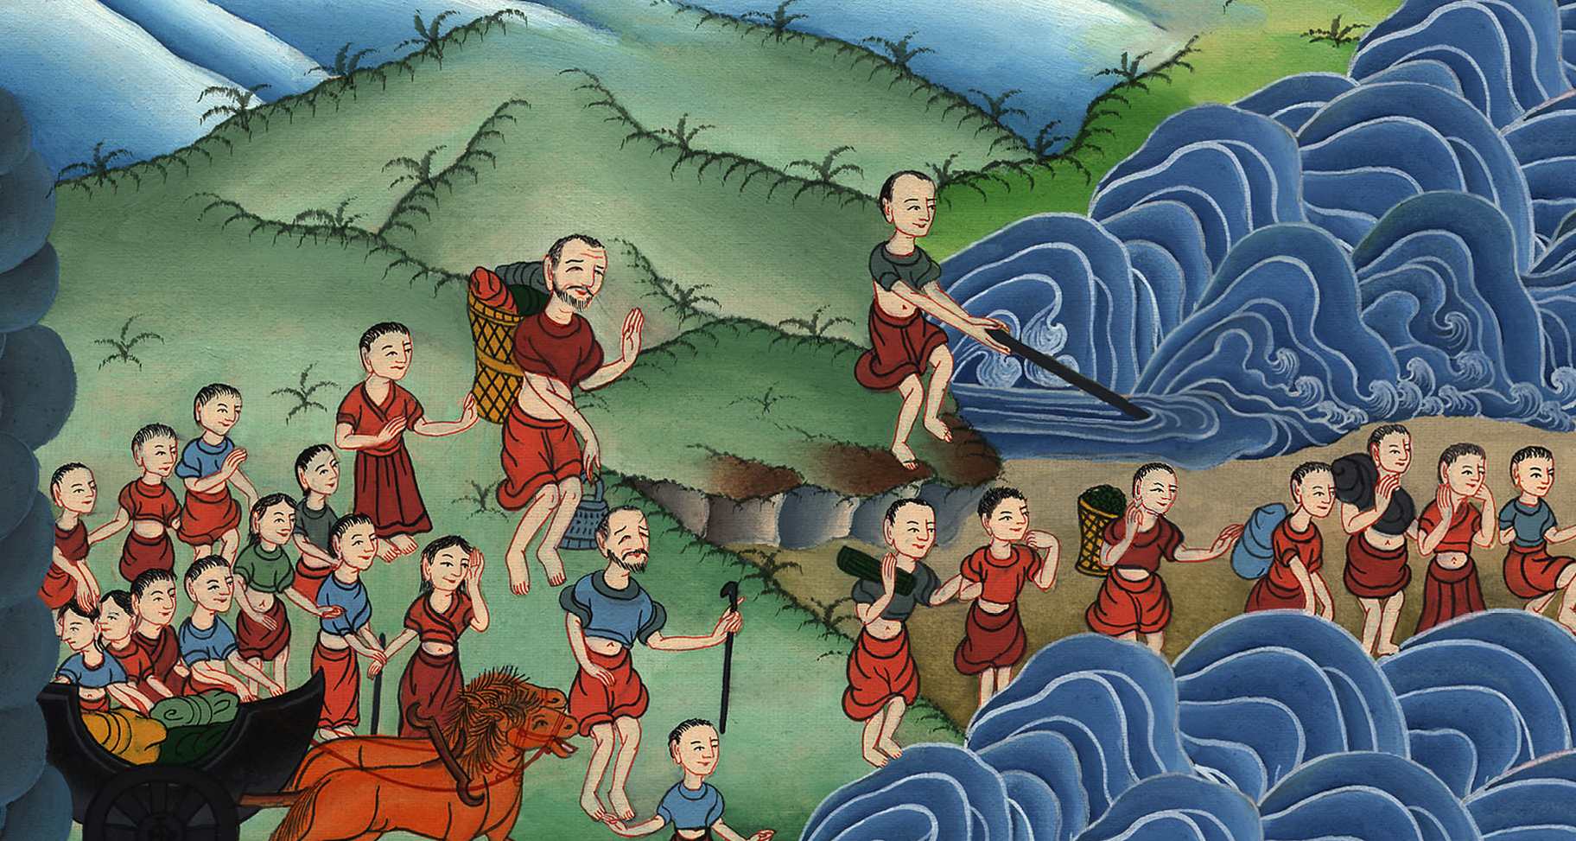
निर्गमन 15:1

Slide 7
2The Lord is my strength and my song,
and He has become my salvation.
He is my God, and I will praise Him,
my father’s God, and I will exalt Him.
2 यहोवा मेरा बल और भजन का विषय हैa,
और वही मेरा उद्धार भी ठहरा है;
मेरा परमेश्वर वही है, मैं उसी की स्तुति करूँगा,
(मैं उसके लिये निवास-स्थान बनाऊँगा), मेरे पूर्वजों का परमेश्वर वही है,
मैं उसको सराहूँगा।

Slide 8
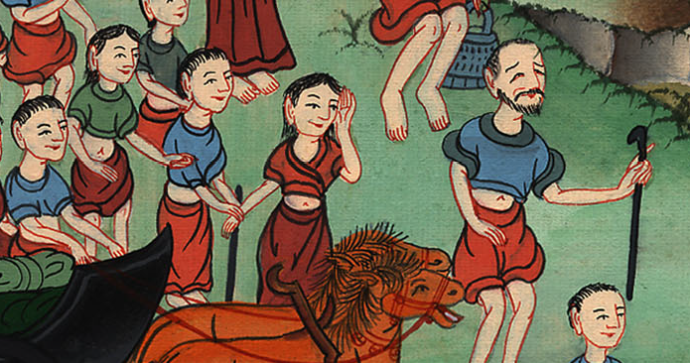
निर्गमन 15:2

Slide 9
3The Lord is a warrior,
the Lord is His name.
3 यहोवा योद्धा है;
उसका नाम यहोवा है।

Slide 10
निर्गमन 15:3

Slide 11
4Pharaoh’s chariots and army
He has cast into the sea;
the finest of his officers
are drowned in the Red Sea.
4 फ़िरौन के रथों और सेना को उसने समुद्र में डाल दिया;
और उसके उत्तम से उत्तम रथी लाल समुद्र में डूब गए।

Slide 12
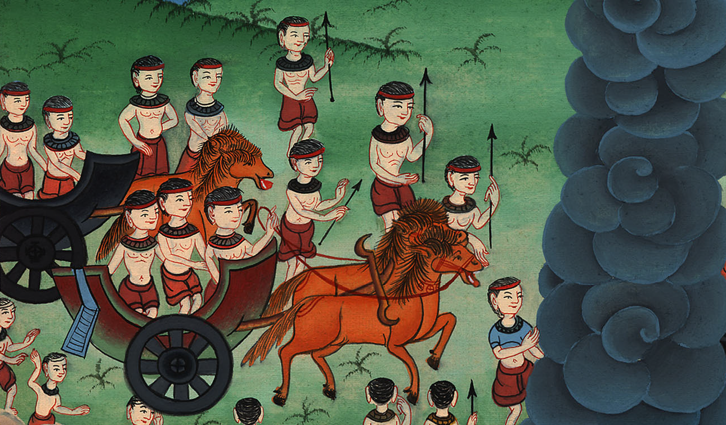
निर्गमन 15:4

Slide 13
5The depths have covered them;
they sank there like a stone.
5 गहरे जल ने उन्हें ढाँप लिया;
वे पत्थर के समान गहरे स्थानों में डूब गए।

Slide 14
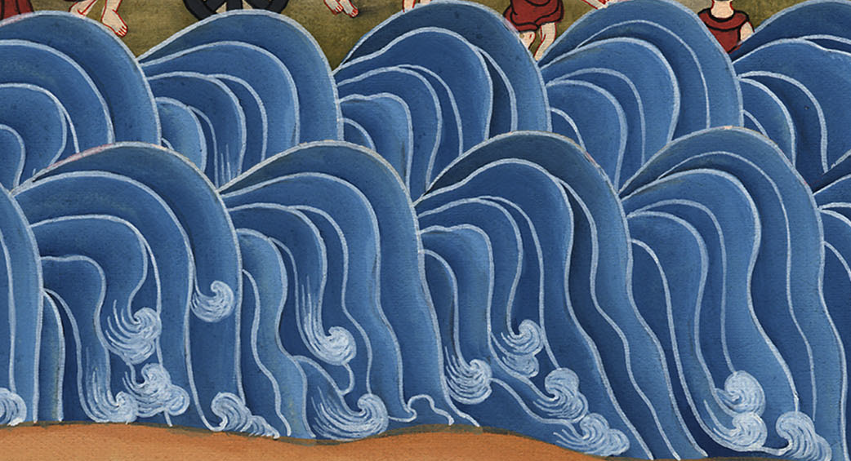
निर्गमन 15:5

Slide 15
6Your right hand, O Lord,
is majestic in power;
Your right hand, O Lord,
has shattered the enemy.
6 हे यहोवा, तेरा दाहिना हाथ शक्ति में महाप्रतापी हुआ हे यहोवा,
तेरा दाहिना हाथ शत्रु को चकनाचूर कर देता है।

Slide 16
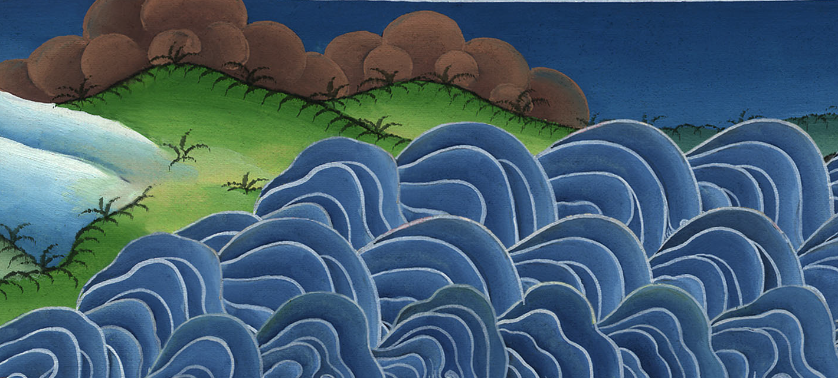
निर्गमन 15:6

Slide 17
7You overthrew Your adversaries
by Your great majesty.
You unleashed Your burning wrath;
it consumed them like stubble.
7 तू अपने विरोधियों को अपने महाप्रताप से गिरा देता है;
तू अपना कोप भड़काता, और वे भूसे के समान भस्म हो जाते हैं।

Slide 18
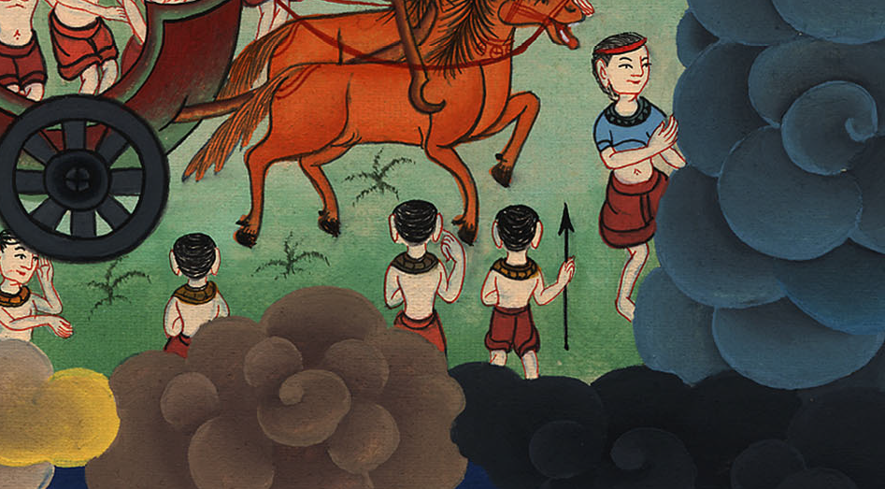
निर्गमन 15:7

Slide 19
8At the blast of Your nostrils
the waters piled up;
like a wall the currents stood firm;
the depths congealed in the heart of the sea.
8 तेरे नथनों की साँस से जल एकत्र हो गया,
धाराएँ ढेर के समान थम गईं;
समुद्र के मध्य में गहरा जल जम गया।

Slide 20
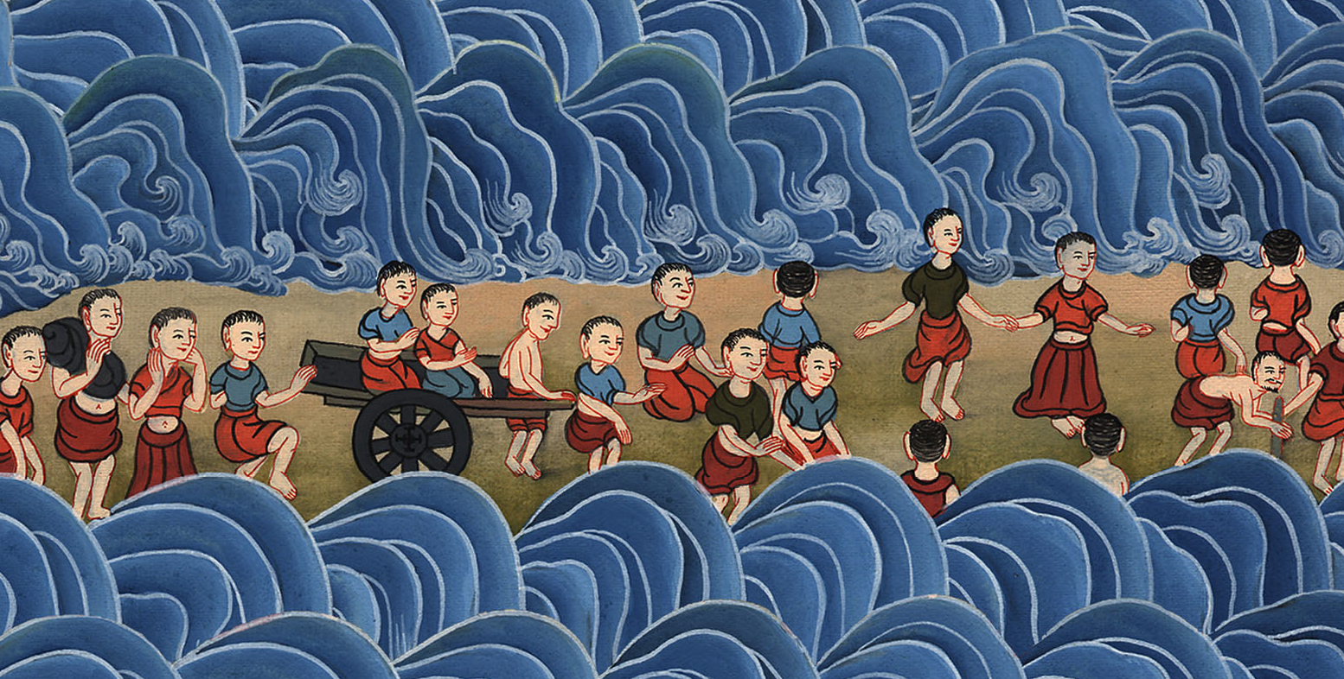
निर्गमन 15:8

Slide 21
9The enemy declared,
‘I will pursue, I will overtake.
I will divide the spoils;
I will gorge myself on them.
I will draw my sword;
my hand will destroy them.’
9 शत्रु ने कहा था,
मैं पीछा करूँगा, मैं जा पकड़ूँगा,
मैं लूट के माल को बाँट लूँगा,
उनसे मेरा जी भर जाएगा।
मैं अपनी तलवार खींचते ही अपने हाथ से उनको नाश कर डालूँगा।

Slide 22
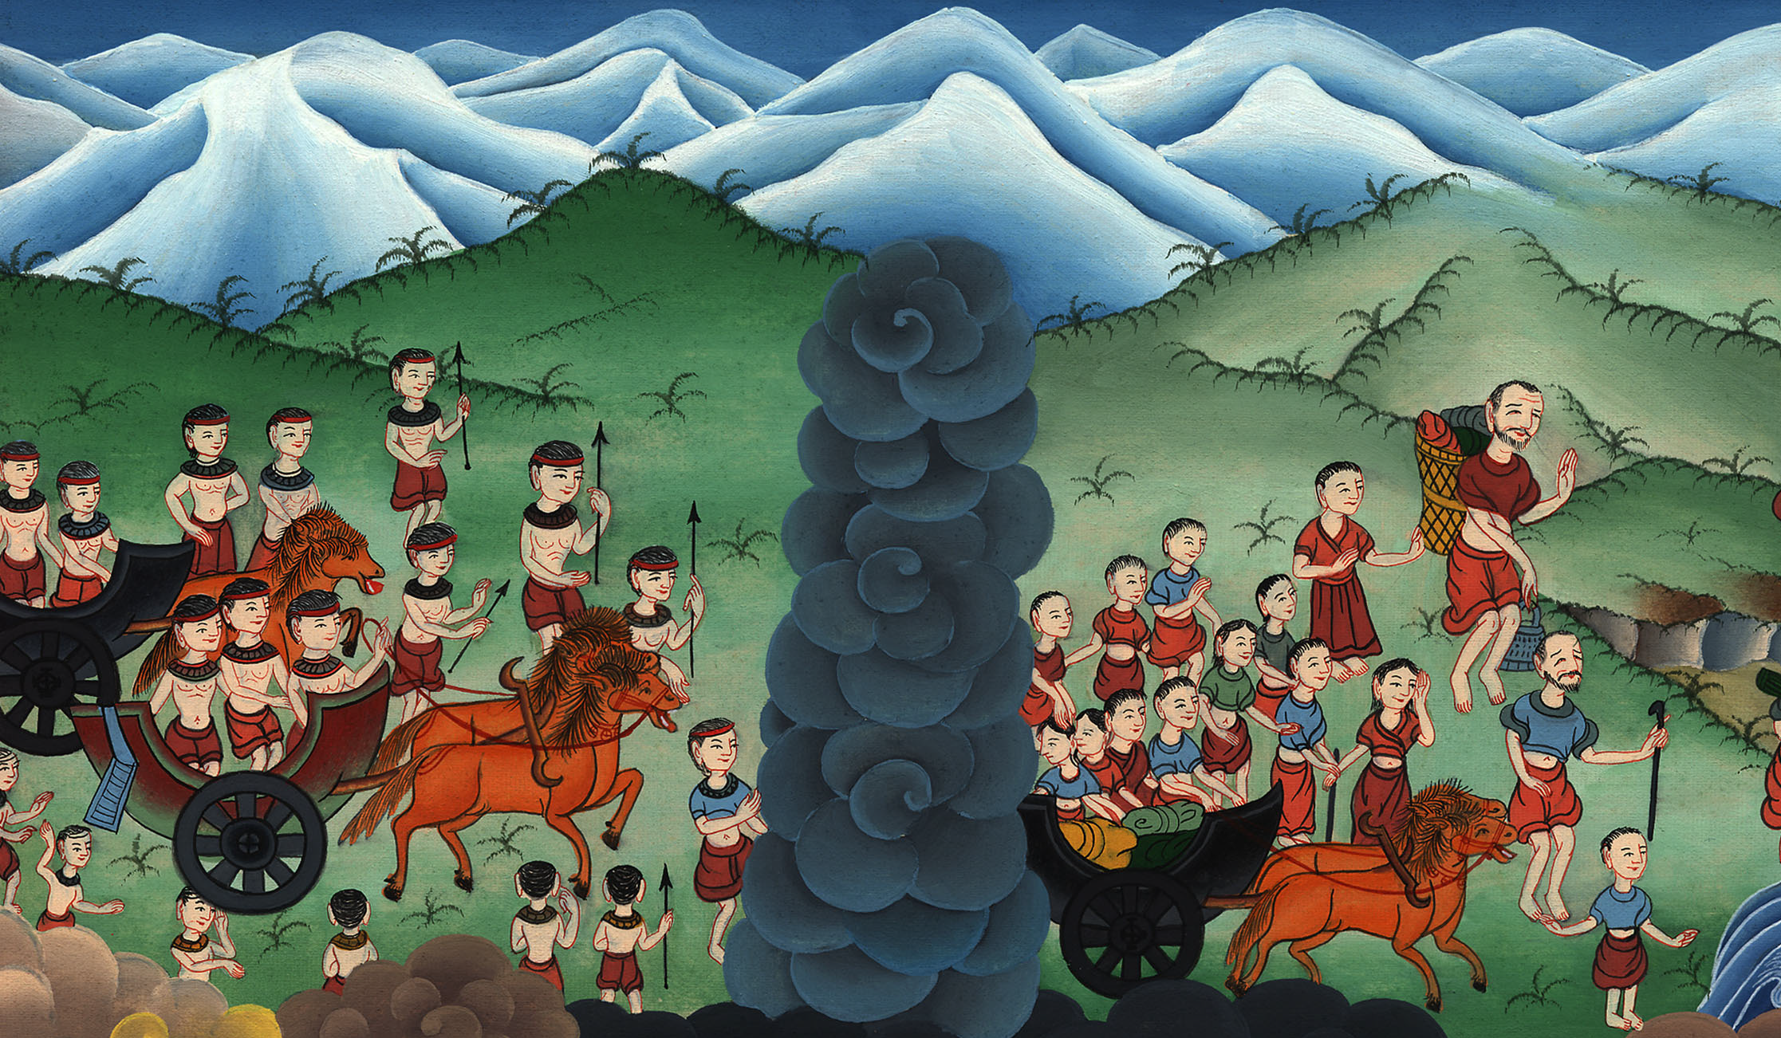
निर्गमन 15:9

Slide 23
10But You blew with Your breath,
and the sea covered them.
They sank like lead
in the mighty waters.
10 तूने अपने श्वास का पवन चलाया,
तब समुद्र ने उनको ढाँप लिया;
वे समुद्र में सीसे के समान डूब गए।

Slide 24
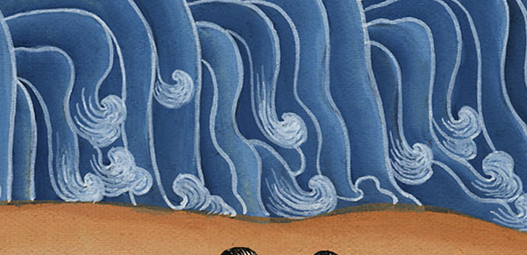
निर्गमन 15:10

Slide 25
11Who among the gods is like You, O Lord?
Who is like You—majestic in holiness,
revered with praises,
performing wonders?
11 हे यहोवा, देवताओं में तेरे तुल्य कौन है?
तू तो पवित्रता के कारण महाप्रतापी,
और अपनी स्तुति करनेवालों के भय के योग्य,
और आश्चर्यकर्मों का कर्ता है।

Slide 26
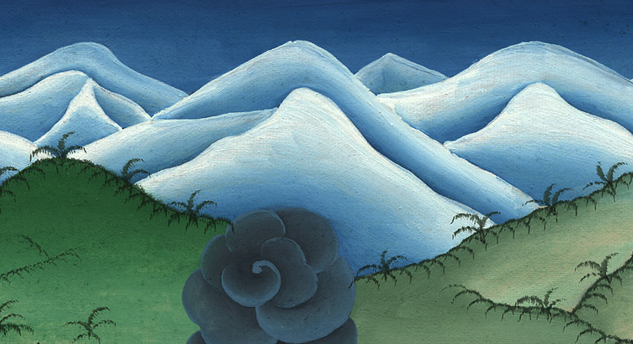
निर्गमन 15:11

Slide 27
12You stretched out Your right hand,
and the earth swallowed them up.
12 तूने अपना दाहिना हाथ बढ़ाया,
और पृथ्वी ने उनको निगल लिया है।

Slide 28
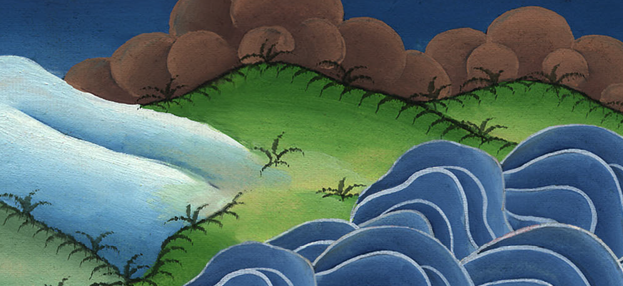
निर्गमन 15:12

Slide 29
13With loving devotion You will lead
the people You have redeemed;
with Your strength You will guide them
to Your holy dwelling.
13 अपनी करुणा से तूने अपनी छुड़ाई हुई प्रजा की अगुआई की है,
अपने बल से तू उसे अपने पवित्र निवास-स्थान को ले चला है।

Slide 30
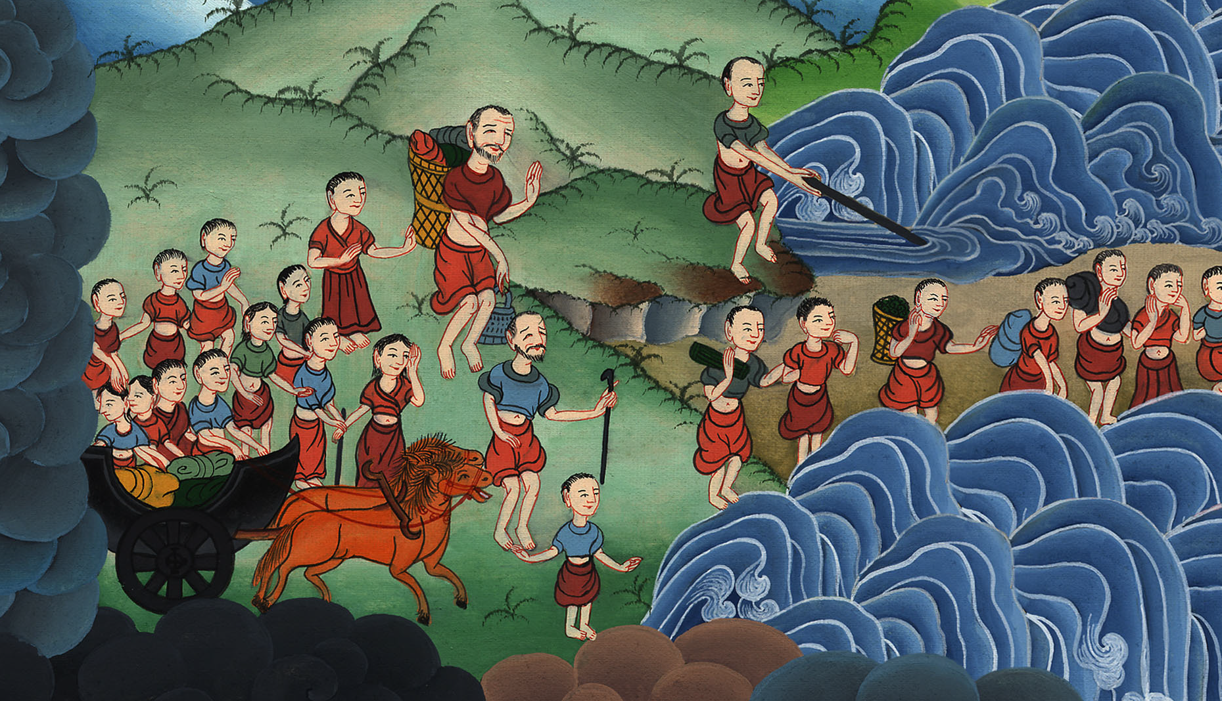
निर्गमन 15:13

Slide 31
14The nations will hear and tremble;
anguish will grip the dwellers of Philistia.
14 देश-देश के लोग सुनकर काँप उठेंगे;
पलिश्तियों के प्राणों के लाले पड़ जाएँगे।

Slide 32
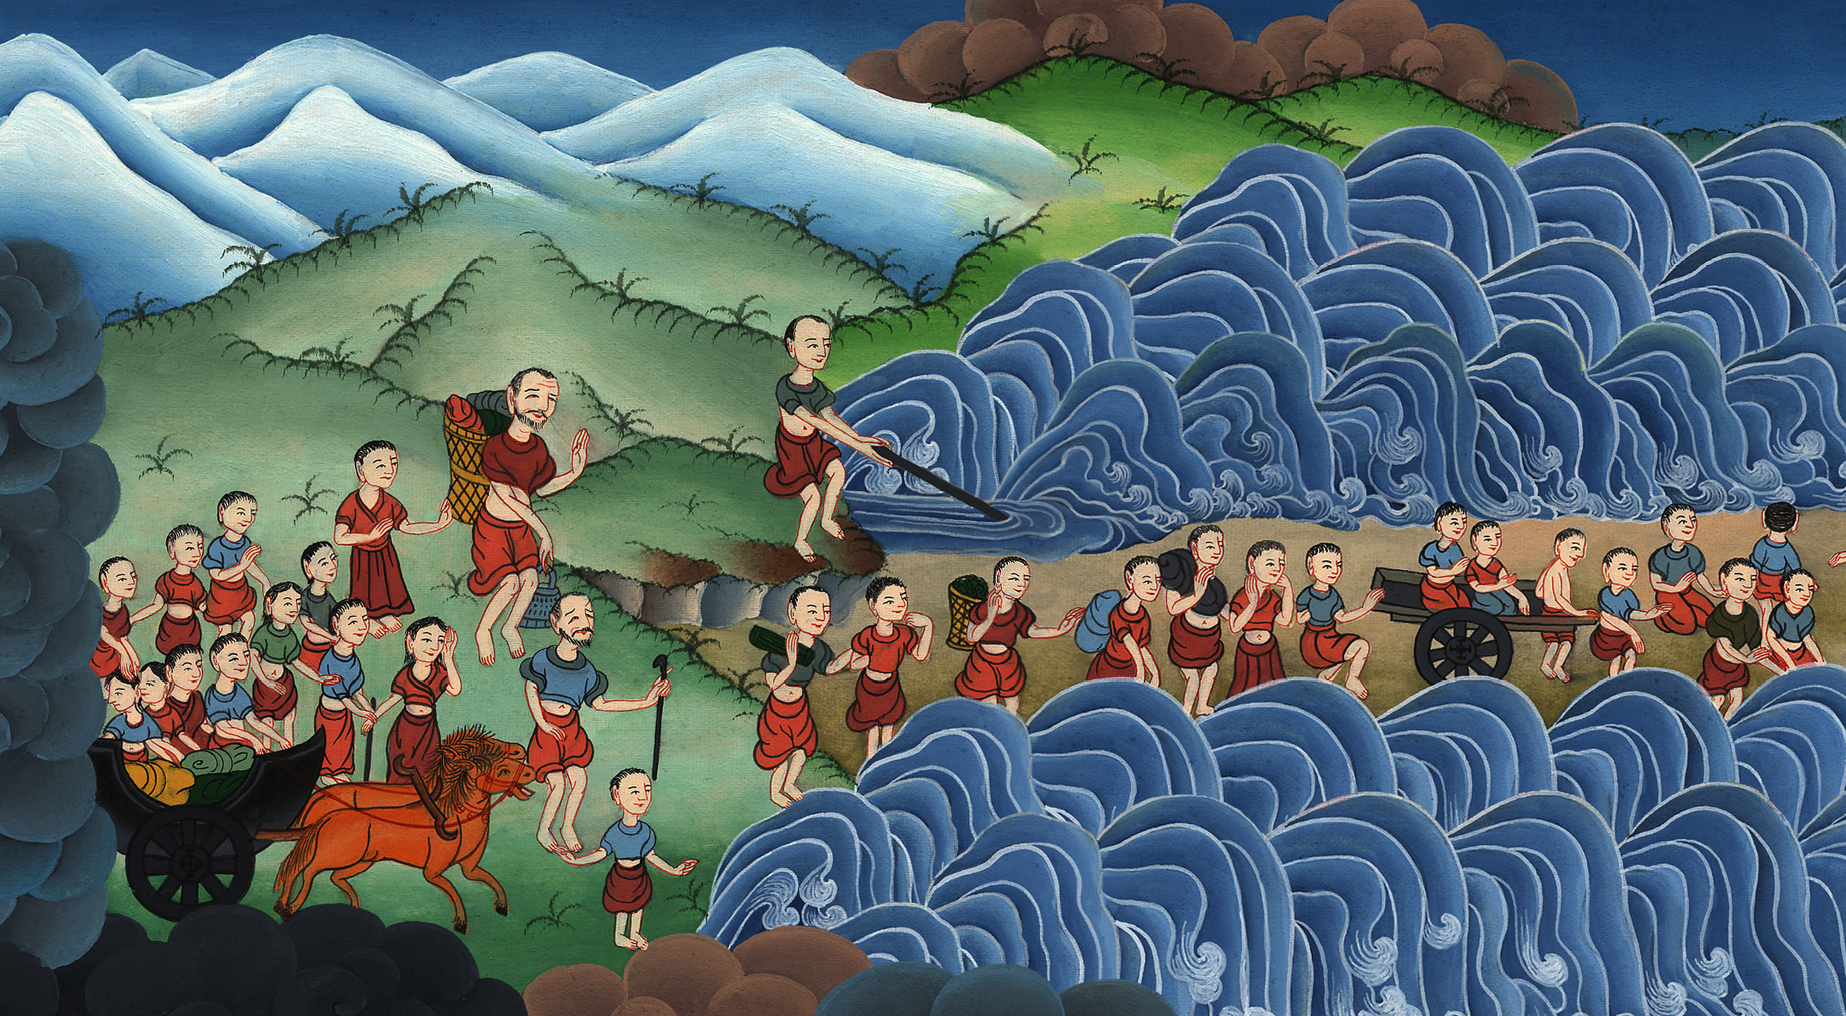
निर्गमन 15:14

Slide 33
15Then the chiefs of Edom will be dismayed;
trembling will seize the leaders of Moab;
those who dwell in Canaan will melt away,
15 एदोम के अधिपति व्याकुल होंगे;
मोआब के पहलवानb थरथरा उठेंगे;
सब कनान निवासियों के मन पिघल जाएँगे।

Slide 34
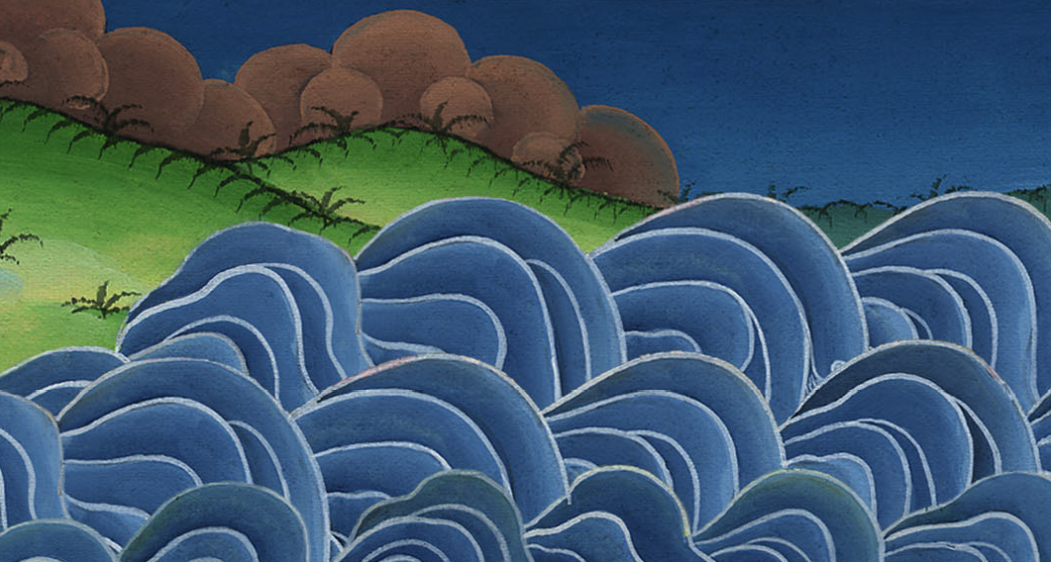
निर्गमन 15:15

Slide 35
16and terror and dread will fall on them.
By the power of Your arm
they will be as still as a stone
until Your people pass by, O Lord,
until the people You have bought pass by.
16 उनमें डर और घबराहट समा जाएगा;
तेरी बाँह के प्रताप से वे पत्थर के समान अबोल होंगे,
जब तक, हे यहोवा, तेरी प्रजा के लोग निकल न जाएँ,
जब तक तेरी प्रजा के लोग जिनको तूने मोल लिया है पार न निकल जाएँ।

Slide 36
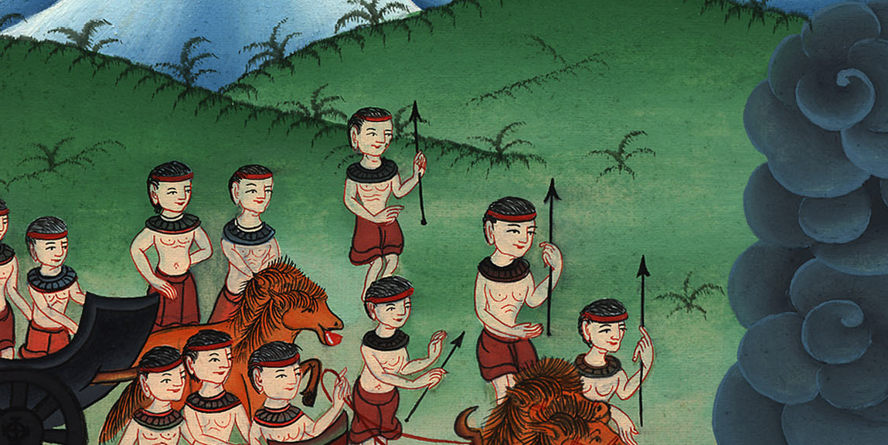
निर्गमन 15:16

Slide 37
17You will bring them in and plant them
on the mountain of Your inheritance—
the place, O Lord, You have prepared for Your dwelling,
the sanctuary, O Lord, Your hands have established.
17तू उन्हें पहुँचाकर अपने निज भागवाले पहाड़ पर बसाएगा,
यह वही स्थान है,
हे यहोवा जिसे तूने अपने निवास के लिये बनाया,
और वही पवित्रस्थान है जिसे,
हे प्रभु, तूने आप ही स्थिर किया है।

Slide 38
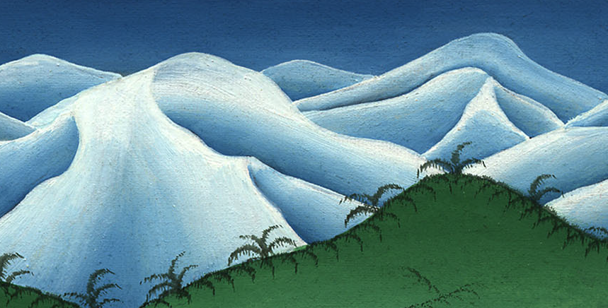
निर्गमन 15:17

Slide 39
18The Lord will reign forever and ever!”
18यहोवा सदा सर्वदा राज्य करता रहेगा।”

Slide 40
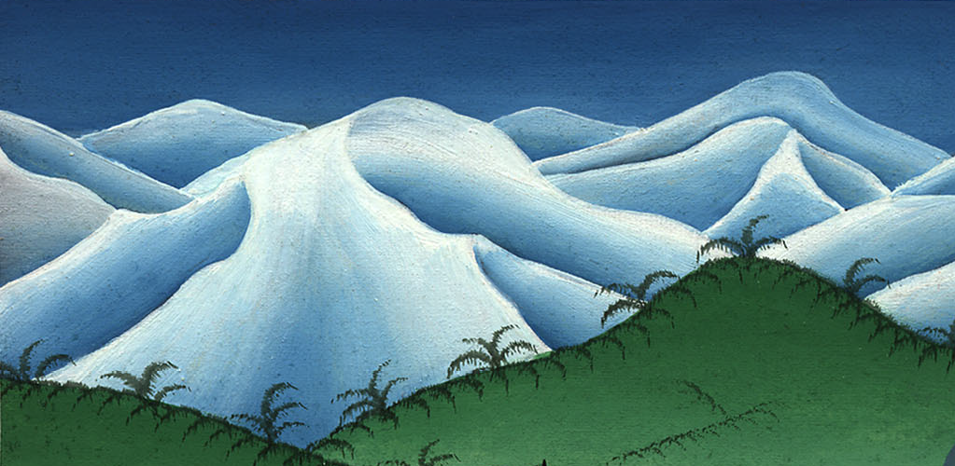
निर्गमन 15:18

Slide 41
19For when Pharaoh’s horses, chariots, and horsemen went into the sea, the Lord brought the waters of the sea back over them. But the Israelites walked through the sea on dry ground.
19यह गीत गाने का कारण यह है, कि फ़िरौन के घोड़े रथों और सवारों समेत समुद्र के बीच में चले गए, और यहोवा उनके ऊपर समुद्र का जल लौटा ले आया; परन्तु इस्राएली समुद्र के बीच स्थल ही स्थल पर होकर चले गए।

Slide 42
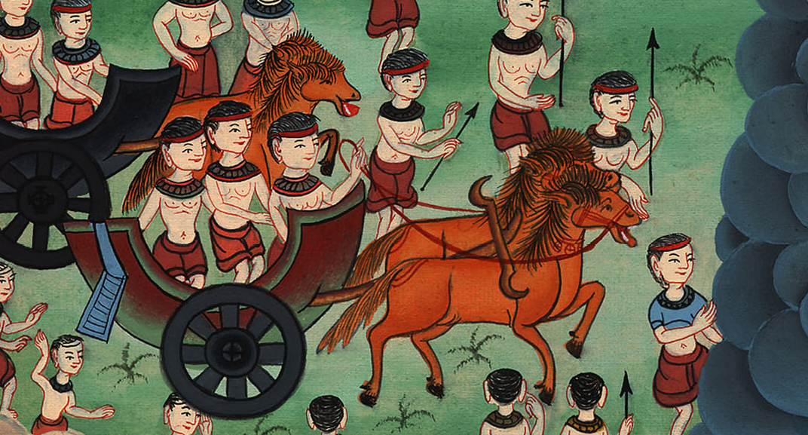
निर्गमन 15:19

Slide 43
20Then Miriam the prophetess, Aaron’s sister, took a tambourine in her hand, and all the women followed her with tambourines and dancing.
20तब हारून की बहन मिर्याम नाम नबिया ने हाथ में डफ लिया; और सब स्त्रियाँ डफ लिए नाचती हुई उसके पीछे हो लीं।

Slide 44
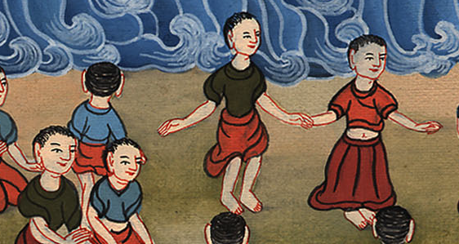
निर्गमन 15:20

Slide 45
21And Miriam sang back to them:
“Sing to the Lord,
for He is highly exalted;
the horse and rider
He has thrown into the sea.”
21और मिर्याम उनके साथ यह टेक गाती गई कि:
“यहोवा का गीत गाओ, क्योंकि वह महाप्रतापी ठहरा है;
घोड़ों समेत सवारों को उसने समुद्र में डाल दिया है।”

Slide 46
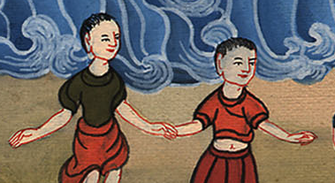
निर्गमन 15:21

